Slide 1
Изменения в аттестации экспертов
в области промышленной безопасности
Что ждать и чего не ждать в 2024 году?
cpe-iu.ru
Москва, 2024

Slide 2
В 2024 году ЦПЭ «Интерюнион» исполнится 10 лет!
cpe-iu.ru
Обучение
по нашим программам прошли более 50%
всех аттестованных экспертов РФ
2

Slide 3
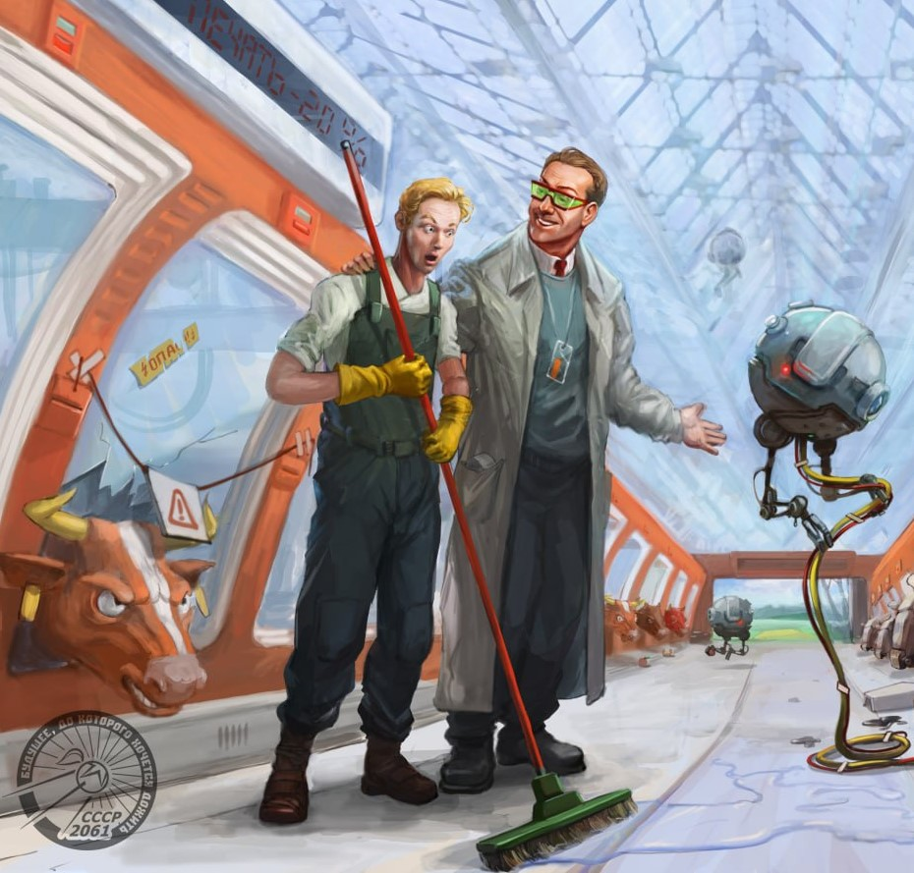
cpe-iu.ru
Почему мы так долго остаемся лучшими
в своем деле?
Мы создали технологию
эффективной подготовки
к аттестации экспертов
Никто не смог
нормально ее скопировать
3

Slide 4
Мы спросили нашего корифея
cpe-iu.ru
Что такого
сложного
в подготовке
к аттестации экспертов?
4

Slide 5
Подготовка к первому этапу экзамена
cpe-iu.ru
Задача - выучить от 600 до 1200 тестовых вопросов так, чтобы не забыть их до экзамена
Наш подход:
Учим не все сразу - разбиваем вопросы на корзины. Размер корзины делаем такой, чтобы к концу корзины не успели забыться вопросы из начала
Корзины не статичные, а плавающие - по мере запоминания выученные вопросы заменяются на новые
Концентрируем внимание на ошибках – вопросы, вызвавшие сложности, задаются чаще
Применяем адаптивные алгоритмы – по статистике ответов идентифицируем выученные вопросы и убираем их из повторения
Выявляем и устраняем оставшиеся пробелы – после обучения проходим выходное тестирование и доучиваем вопросы, на которые были даны неверные ответы
5

Slide 6
Подготовка ко второму этапу экзамена
cpe-iu.ru
Задача - запомнить решения от 8 до 80 экзаменационных задач
Наш подход:
Учим не все, а только базовые задачи – их в 4 раза меньше
Запоминаем не ответы, а методики решения – чтобы не учить клоны одной и той же задачи
Прорешиваем задачи, самостоятельно проделывая все вычисления - чтобы закрепить освоенные методики
Запоминаем правильные ссылки на НТД – чтобы не было мучительно больно
6

Slide 7
cpe-iu.ru
И что в итоге?
успешная аттестация
с первой попытки
без лишних мучений
и потерь времени
7

Slide 8
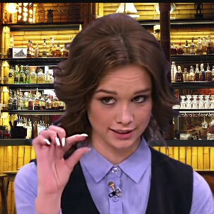
cpe-iu.ru
Многие не знают
За 10 лет стоимость подготовки сильно подешевела
Можно подготовиться от 70 до 160 тысяч рублей
Форматы подготовки:
Очная – 3 недели в нашем учебном центре в Москве (самый дорогой вариант)
Дистанционная - даем удаленный доступ в наш облачный сервис (это дешевле, но хуже)
Комбинированная – 2-3 недели дистанционно, затем 3-7 дней в Москве (я бы взял эту)
8

Slide 9
cpe-iu.ru
А в 2024 году
не отменят ли аттестацию экспертов в связи с НОК?!
9

Slide 10
НОК – это независимая оценка квалификации
cpe-iu.ru
Пунктом 1 статьи 1 ФЗ №637 от 25 декабря 2023 года
«О внесении изменений в Федеральный закон О промышленной безопасности опасных производственных объектов» с 1 сентября 2024 года вносятся изменения в определение эксперта в области промышленной безопасности:
Эксперт в области промышленной безопасности – это физическое лицо, которое соответствует квалификационным требованиям профессионального стандарта либо аттестовано в установленном Правительством Российской Федерации порядке, обладает специальными знаниями в области промышленной безопасности и соответствует требованиям, установленным федеральными нормами и правилами в области промышленной безопасности …
10

Slide 11
cpe-iu.ru
Или нет?
11

Slide 12
cpe-iu.ru
Мы спросили Ростехнадзор
Будет ли иметь право
специалист, подтвердивший квалификацию на экзаменах НОК
по профессиональному стандарту «Специалист в сфере промышленной безопасности», подписывать заключения экспертизы промышленной безопасности?!
12

Slide 13
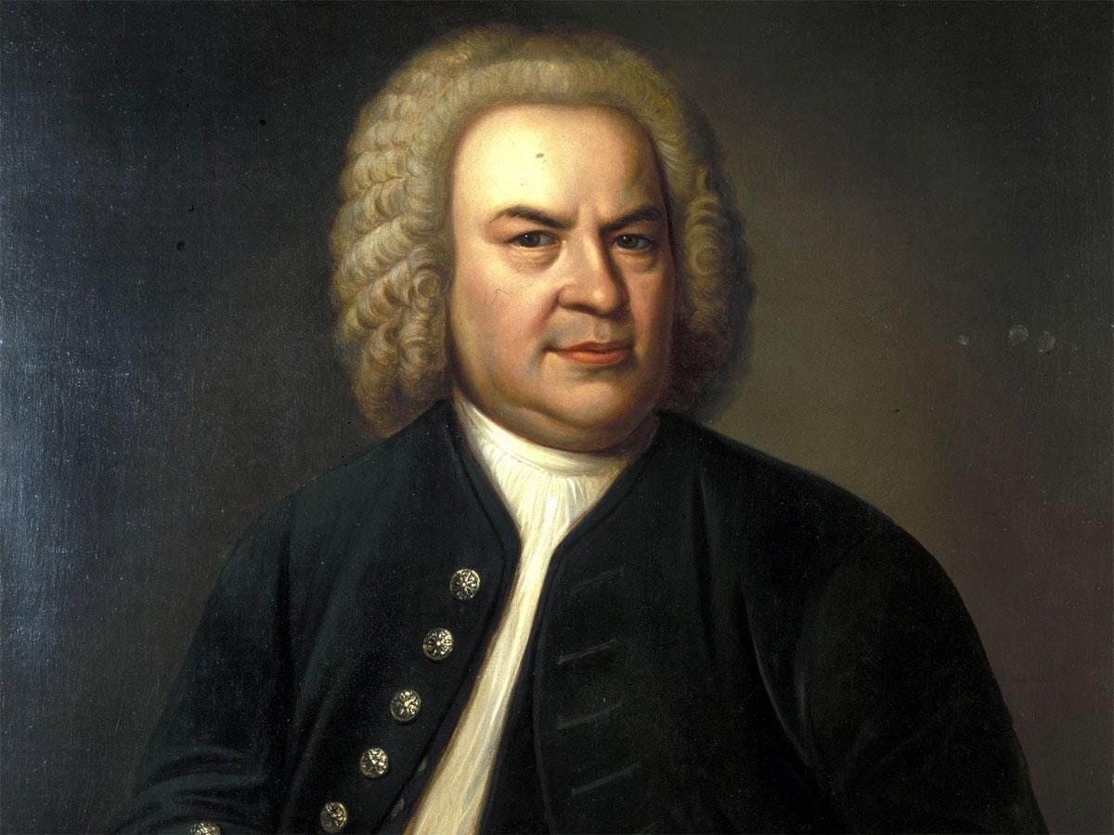
Ростехнадзор ответил так
cpe-iu.ru
«Эксперт в области промышленной безопасности - физическое лицо, которое соответствует квалификационным требованиям профессионального стандарта либо аттестовано в установленном Правительством Российской Федерации порядке, обладает специальными знаниями в области промышленной безопасности
и соответствует требованиям, установленным федеральными нормами и правилами в области промышленной безопасности ...
… Согласно федеральным нормам и правилам в области промышленной безопасности «Правила проведения экспертизы промышленной безопасности», утвержденными приказом Ростехнадзора от 20.10.2020 № 420, эксперт или группа экспертов, участвующих в проведении экспертизы, определяются руководителем организации из числа экспертов, аттестованных в порядке, установленном Положением об аттестации экспертов в области промышленной безопасности утвержденным постановлением Правительства Российской Федерации от 02.06.2022 № 1009»
13

Slide 14
cpe-iu.ru
Контакты
Константин Валерьевич Гладкий
interunis@bk.ru
+7 (925) 011-66-85
+7 (495) 120-02-95
Учебно-методический центр
+7 (495) 268-07-14
+7 (977) 984-29-37
14

Slide 15
cpe-iu.ru
Не успели записать? Не расстраивайтесь
Все желающие смогут получить копию презентации вечером на банкете
Подходите к нашему столику!
15

